Slide 1
組み込み 実装技術これから
ポーリングと割り込み
  割り込み処理 (9/6)
  割り込み要因とベクタ
  RAカウンタで作ってみる (9/9)
7セグメント表示器について
スイッチ入力 （チャタリング対策について）
キッチンタイマーを作ろう
アナログ処理（A/Dコンバーターの原理と使用方法）
UART（シリアル通信の基礎）
PWM モーター制御
リレーシーケンスとPLC 状態遷移系制御
Notes:
10/22

Slide 2
組込みマイコン２
～ポーリング･割り込み
Ｅｉ２ ハードウエア技術
Notes:
10/22

Slide 3
タイマープログラムについて
ソフトウエア タイマー と 割り込みタイマー
/******************************************************/
/* タイマ本体 */
/* 引数 タイマ値 1=1ms */
/******************************************************/
void timer( unsigned long timer_set )
{
int i;
do {
for( i=0; i<871; i++ );
} while( timer_set-- );
}
Notes:
10/22

Slide 4
割り込みについて マイコン制御で最重要な基本技術
/************************************************************************/
/* タイマ本体 */
/* 引数 タイマ値 1=1ms */
/************************************************************************/
void timer( unsigned long timer_set )
{
cnt_rb = 0;
while( cnt_rb < timer_set );
}
/************************************************************************/
/* タイマRB 割り込み処理 */
/************************************************************************/
#pragma interrupt intTRB(vect=24)
void intTRB( void )
{
cnt_rb++;
}
Notes:
10/22

Slide 5
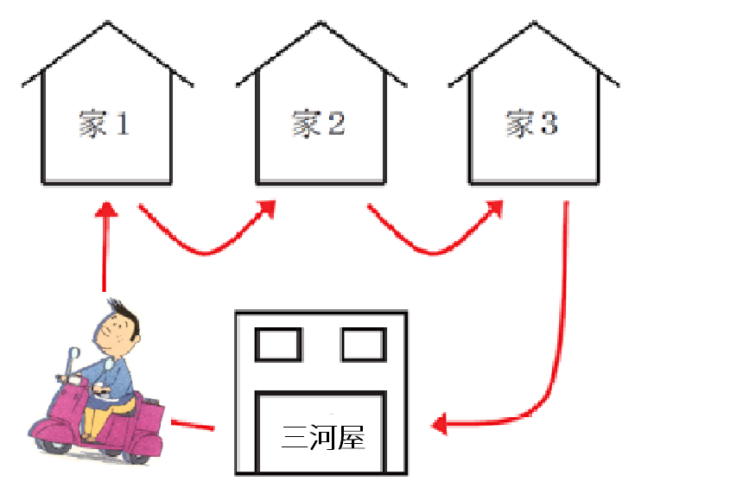
割り込みを使わないなら
ポーリング処理
漫画サザエさんに登場する 三河屋のサブちゃんは午前中に各家庭へ御用聞きに行き、午後配達します。
このように順次処理を更新して行く処理方法を
ポーリング
と言います
Notes:
10/22

Slide 6
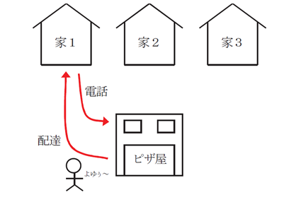
割り込みについて
割り込み要求と割り込み処理
ピザ屋さんは電話を待ちます。
電話が割り込み要求
CPU側からみれば
割り込み要因となります。
人間の場合 コンピュータ
電話を用意する ーーー 割り込みプログラムを設定する
ベルがなる ーーー 割り込み発生
電話に応答する ーーー 割り込みプログラムを実行する
Notes:
10/22

Slide 7
割り込みについて
割り込み要求と割り込み処理
周辺機器から
割り込み要求 (インターラプト リクエスト)
CPU側では割り込み要因
割り込み応答
インターラプトプログラムが処理
Notes:
10/22

Slide 8
復習 サブルーチン プログラム
サブルーチンは、メインルーチンで、度々同様な処理を行う場合や煩雑な処理を分かりやすくするためその処理を分離し、必要なときに呼び出せるようプログラムされた
決まった場所で呼び出される。
Notes:
10/22

Slide 9
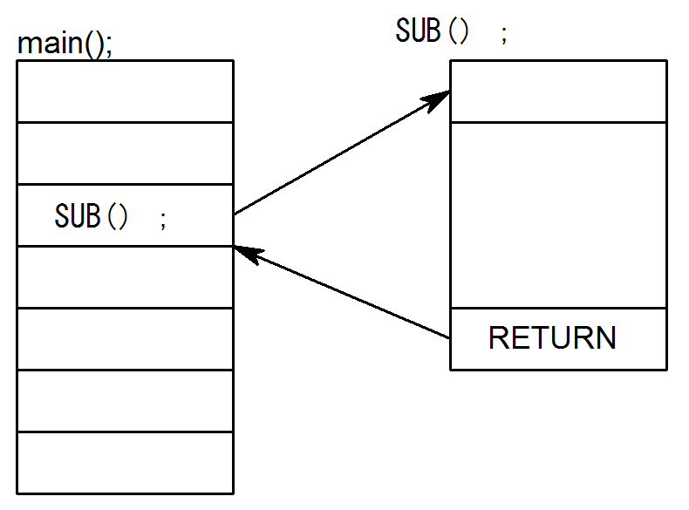
サブルーチンコール
レジスタとPC+1を退避
PC
PC+1
レジスタ復帰PC+1で復帰
Notes:
10/22

Slide 10
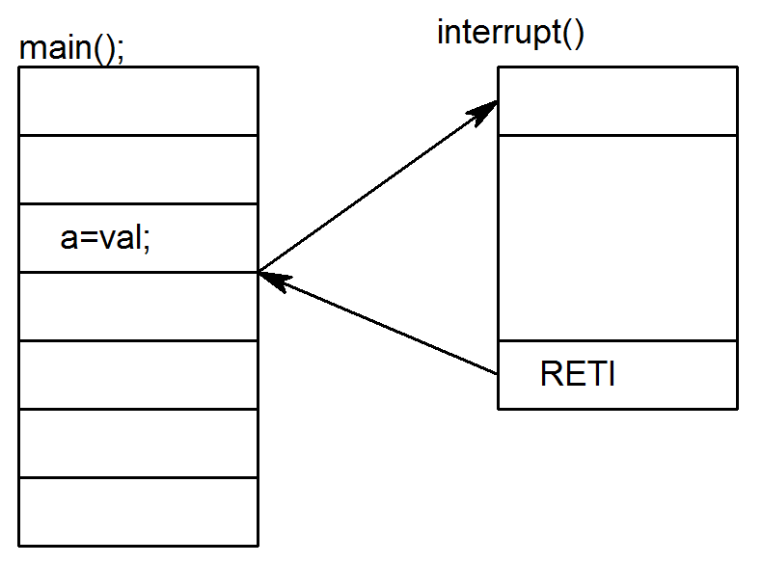
割り込み処理
レジスタとPC+1を退避
インターラプト
禁止
PC
発生
PC+1
レジスタ復帰PC+1で復帰
インターラプト
許可
Notes:
10/22

Slide 11
インターラプト処理について
サブルーチンとやっていることは変わらない？
最大の違いは、
通常はﾌﾟﾛｸﾞﾗﾑからは呼ばれない
複数同時に呼ばれる可能性がある
割り込み受付中は同じ割り込みを
受け付けない。
終了時に割り込みを再度許可する
（サブルーチンは再帰呼び出し可能）
（ハードウエア構成により自動処理される場合もある。）
Notes:
10/22

Slide 12
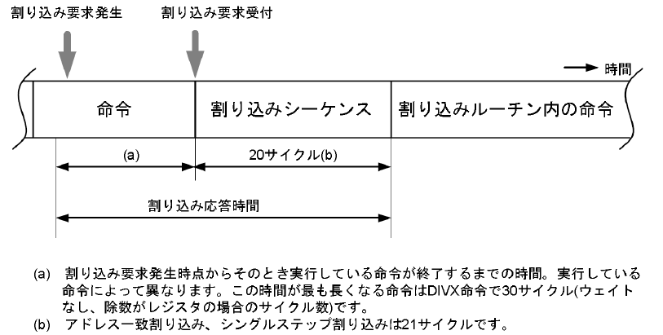
割り込み応答
Notes:
10/22

Slide 13
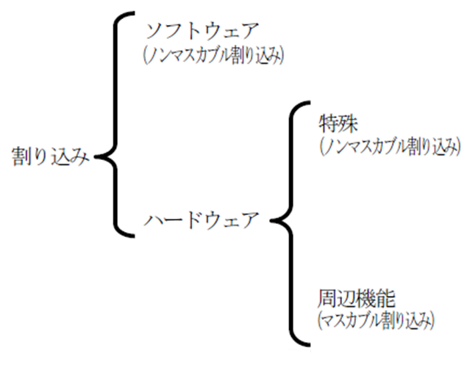
割り込み要因について
未定義命令（UND 命令）
オーバフロー(INTO 命令）
BRK命令
INT 命令
ウォッチドッグタイマ
発信停止検出
電圧監視1／コンパレータA1
電圧監視2／コンパレータA2
シングルステップ
アドレスブレイク
アドレス一致
次のページへ
多すぎてかけない
Notes:
10/22

Slide 14
割り込み要因について
ハードウエア 周辺機能
(マスカブル）ハードウエア割り込み
フラッシュメモリレディ
タイマRC
タイマRD0
タイマRD1
タイマRE
UART2 送信／NACK2
UART2 受信／ACK2
A/D変換
シンクロナスシリアル
コミュニケーションユニット
／I2Cバスインターフェース
UART0 送信
UART0 受信
UART1 送信
UART1 受信
タイマRA
タイマRB
UART2 バス衝突検出
電圧監視1／コンパレータA1
電圧監視2／コンパレータA2
キー入力
INT0 ＿＿＿＿＿
INT1 ＿＿＿＿＿
INT2 ＿＿＿＿＿
INT3 ＿＿＿＿＿
INT4 ＿＿＿＿＿
Notes:
10/22

Slide 15
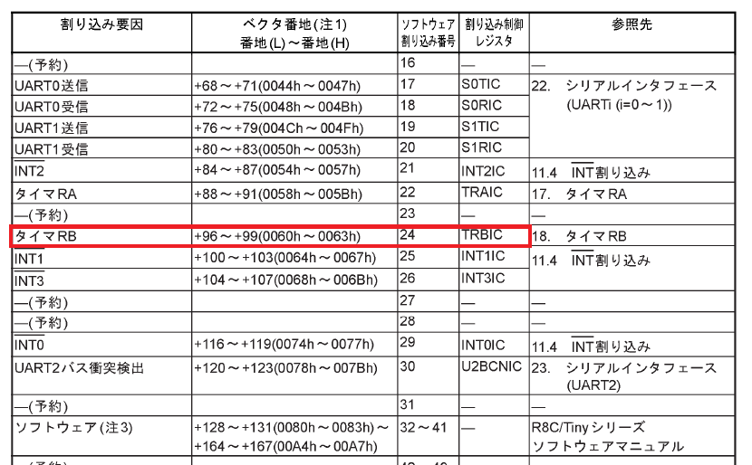
タイマーRB割り込み について
処理プログラムのアドレスを示す
Cソースで割り込みの特定をする
割り込み制御のためのレジスタ
Notes:
10/22

Slide 16
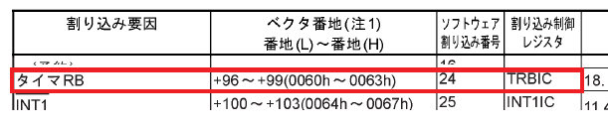
タイマーRB割り込み について
処理プログラムのアドレスを示す
Cソースで割り込みの特定をする
割り込み制御のためのレジスタ
リンカーへの指示
コンパイラーへの指示
ベクターアドレスを変更することでプログラムを自由に設定できます。
プログラマーはアドレスを気にすることはない。
Notes:
10/22

Slide 17
割り込み実装について
割り込みで作成するプログラム（やること）
・割り込み要因の準備
・割り込みベクタの確認
・割り込みプログラムの登録（宣言）
・割り込みプログラムの制作

Slide 18
割り込み実装について
割り込みで作成するプログラム（やること）
・割り込み要因の準備
・割り込みベクタの確認
・割り込みプログラムの登録（宣言）
・割り込みプログラムの制作

Slide 19
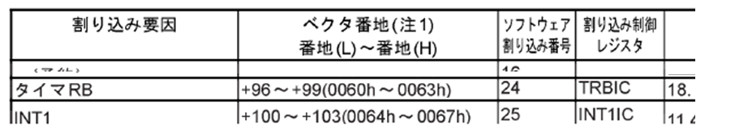
タイマーRB割り込み について
①
②
処理プログラムのアドレスを示す
Cソースで割り込みの特定をする
割り込み制御のためのレジスタ
リンカーへの指示
コンパイラーへの指示
①タイマーRBの要因をたぐり
②ベクタ番号２４が分かる
Notes:
10/22

Slide 20
割り込み実装について
割り込みで作成するプログラム（やること）
・割り込みベクタの確認
・割り込みプログラムの登録（宣言）
・割り込みプログラムの制作

Slide 21
割り込み実装について
/************************************************************************/
/* タイマRB 割り込み処理 */
/************************************************************************/
#pragma interrupt intTRB(vect=24)
void intTRB( void )
{
cnt_rb++;
}
/************************************************************************/
/* タイマRB 割り込み処理 */
/************************************************************************/
#pragma interrupt intTRB(vect=24)
① ② ③
①コンパイラ疑似命令 （インターラプト宣言 ）
②割り込みプログラム名
③ベクタナンバー（ベクタ番号）
Notes:
10/22

Slide 22
割り込み実装について
割り込みで作成するプログラム（やること）
・割り込みベクタの確認
・割り込みプログラムの登録（宣言）
・割り込みプログラムの制作

Slide 23
割り込み実装について
/************************************************************************/
/* タイマRB 割り込み処理 */
/************************************************************************/
#pragma interrupt intTRB(vect=24)
void intTRB( void )
{
cnt_rb++;
}
/************************************************************************/
/* タイマRB 割り込み処理 */
/************************************************************************/
#pragma interrupt intTRB(vect=24)
void intTRB( void )
{
cnt_rb++;
}
//割り込みのたびに+1加算される
Notes:
10/22

Slide 24
問題
タイマープログラムの割り込みを
RAタイマーで組んでみよう
プログラム名は int_tra とする割り込みプログラムで０になるまで、cnt_raを減算
タイマープログラムは、
cnt_raに引数taime_setを代入し
cnt_raが０になるまで待つプログラムを設定

Slide 25
割り込み実装について
RAタイマーで割り込みを組みなおしてみよう
ベクタ番号の確認
プログラム名は int_tra とする
プログラムでは、０になるまで、cnt_raを減算
void int_tra ( void )
{
cnt_ra--;
}

Slide 26
割り込み実装について
RAタイマーで割り込みを組みなおしてみよう
void timer( unsigned long timer_set )
{
cnt_ra = timer_set ;
while( cnt_ra );
}
#pragma interrupt int_tra( vect=22 )
void int_tra ( void )
{
if ( cnt_ra ) -- cnt_ra;
}

Slide 27
組込みマイコン２
～7セグ表示器
Ｅｉ２ ハードウエア技術
Notes:
10/22

Slide 28
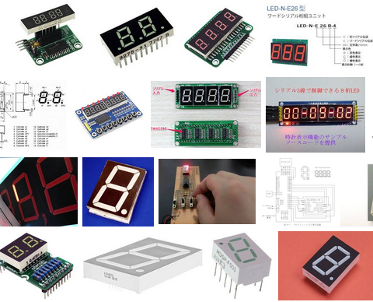
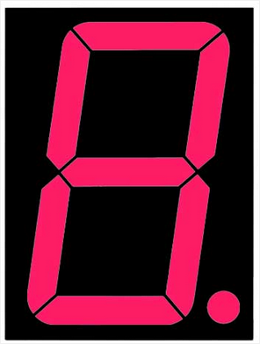
７セグメントLED （７セグ）のいろいろ

Slide 29
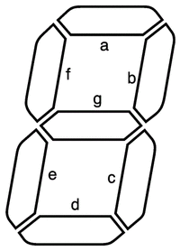
７セグメントLED （７セグ）
各セグメントにはａ～gの記号が
割り付けられている。
小数点用のドットで８ビットを構成
小数点用のドット DP

Slide 30
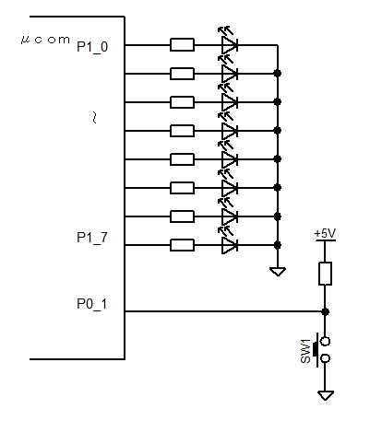
8bitのLEDを表示する
図のようにLEDが8個接続されている
新しい回路を提示されたら動作論理を確認する。
LEDは
SW1は
正論理
負論理
端子に１が出力されると
ボタン を 押されると
点灯
０入力
同じ素子の同極の端子が共通に接続されているものをコモン接続と言う。
LEDのカソードが共通なのでカソードコモンと呼ばれる。

Slide 31
8bitのLEDを表示する
LEDを同時に点灯制御するので所定の１バイトをポートに出力すれば点灯制御できる。このように出力したり、入力したりする１バイトのビット構成をビットパターンと呼ぶ。
所定の時間でビットパターンを切り替えれば動的なLED制御になる。
また、モーターなどアクチュエータを順次切り替える制御もできる。

Slide 32
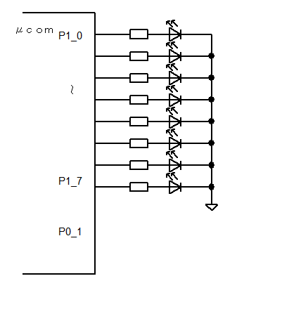

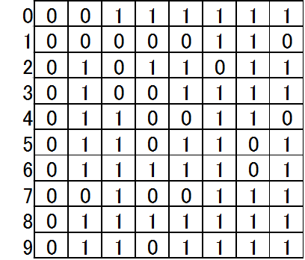

制御回路はこれが使える
表示のためのビットパターンは？
表示する数字
データ
a
b
c
d
e
f
g
DP
const char seg[]={63,6,91,79,102,109,125,39,127,111}
0x3f,0x06,0x5b,0x4f,0x66,････,0x6f

Slide 33
ｃonst char seg[ ] とは
char seg[]
const char seg[] ={63,6,91,79,102,109,125,39,127,111}
char 型配列変数
収まるデータ
constは定数のための接頭語
機械語に展開される時にR8ではROMセクションに
割り付けられる。
固定値領域
P1 = seg[1]； とすると7segLEDに１が表示される

Slide 34
SW1が押された回数をカウントしてみよう
SW1は負論理で押されると0、離されると1になる、
SW1は宣言済とする
void main(){
int i=0;
p1=seg[i];
while(1){
}
}
void main(){
int i=0;
p1=seg[i];
while(1){
}
}
If(sw1==0){
i++;
p1=seg[i];
while(sw1==0);
}
while(sw1==1);
i++;
p1=seg[i];
while(sw1==0);
Notes:
SW1は正論理で押されると１話されると０になる SW1は宣言済とする

Slide 35
SW1が押された回数をカウントしてみよう
SW1は正論理で押されると１、離されると０になる、
SW1は宣言済とする
void main(){
int i=0;
p1=seg[i];
while(1){
}
}
void main(){
int i=0;
p1=seg[i];
while(1){
}
}
現実は甘くない
If(sw1==1){
i++;
p1=seg[i];
while(sw1==1);
}
while(sw1==0);
i++;
p1=seg[i];
while(sw1==1);
Notes:
SW1は正論理で押されると１話されると０になる SW1は宣言済とする

Slide 36
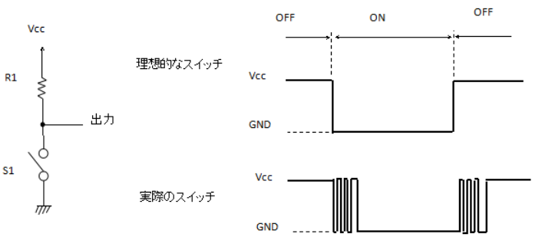
接点の特性 - - - チャタリング
現実のスイッチにはONまたはOFF直後に出力が短い時間 ON/OFFを繰り返えす現象・「チャタリング」があります。
Notes:
https://www.marutsu.co.jp/pc/static/large_order/1405_311_ph

Slide 37
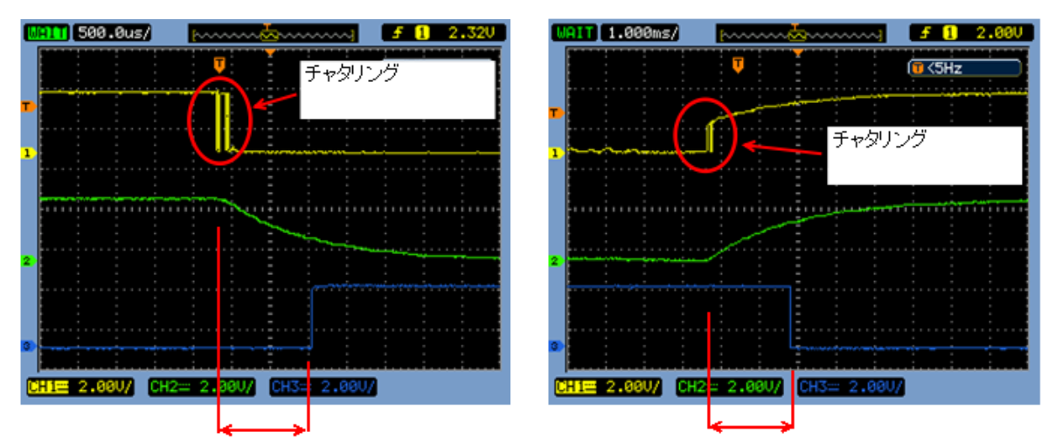
接点の特性 - - - チャタリング
CR積分回路を使った実際例
1ms
2ms
Notes:
https://www.marutsu.co.jp/pc/static/large_order/1405_311_ph

Slide 38
チャタリング防止 ～ 対処法 ～
装置が安定して動作するためには、チャタリング対策は重要で以下の方法について説明する
ハードウエアで対応する
ソフトウエアで対応する
Notes:
https://www.marutsu.co.jp/pc/static/large_order/1405_311_ph

Slide 39
9月２６日(木）

Slide 40
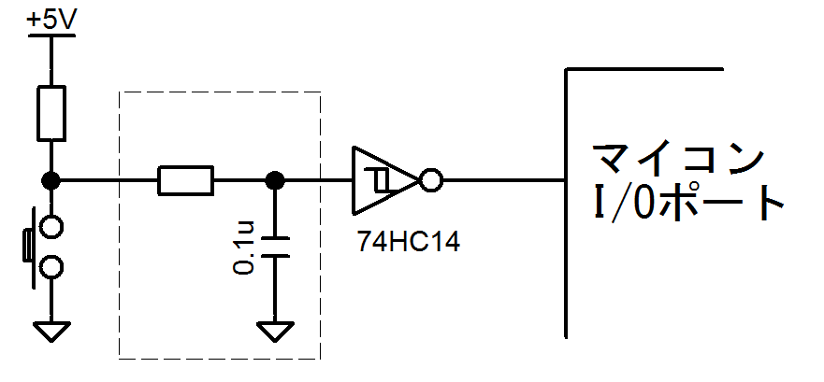
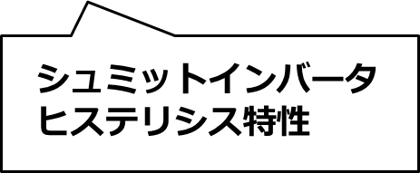
ハードウエアで対応 ～ 割り込みなど２重処理が問題なる時 ～
積分回路とシュミットバッファの利用
積分回路
Notes:
https://www.marutsu.co.jp/pc/static/large_order/1405_311_ph

Slide 41
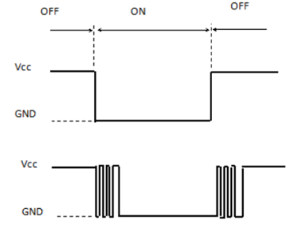
接点の特性 - - - チャタリング（対策）
コンデンサに充放電され波形が赤線のよう
になりますコンデンサが十分に大きければ
滑らかに変化します。
論理素子は中間電圧の入力禁止なので
シュミットトリガ入力で受けます。
Notes:
https://www.marutsu.co.jp/pc/static/large_order/1405_311_ph

Slide 42
接点の特性 - - - チャタリング（対策）
Notes:
https://www.marutsu.co.jp/pc/static/large_order/1405_311_ph

Slide 43
チャタリング防止
R1,R2は一般的に数KΩ～100KΩの範囲います。
CR積分回路を使った実際例
遅れ時間は、正確にはICの種類、電源電圧、R1、R2,C1の値で決まり、目安と しては以下の式で計算しても良いです。
(スイッチ ON時の遅れ時間 Tom)
Ton=R2×C1 ----①
(スイッチ off時の遅れ時間 Toff)
Toff=(R1+R2)×C1 ----②
例えば, R1 = R2 = 10K C1 = 0.1μF の場合、
遅れ時間 スイッチON Ton = 10K×0.1μ= 1msec
スイッチOFF Toff = (10K + 10K) ×0.1μ = 2msec
チャタリング時間に対して十分大きくなっています。
Notes:
https://www.marutsu.co.jp/pc/static/large_order/1405_311_ph

Slide 44
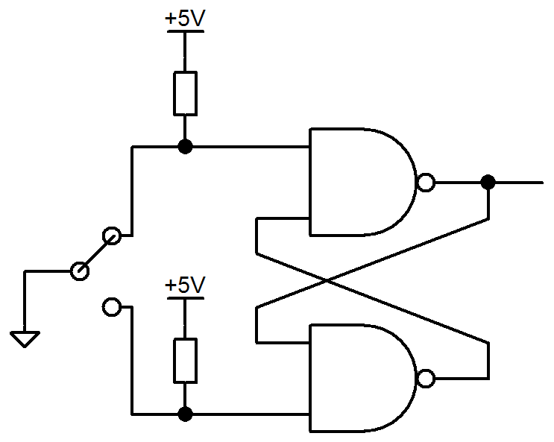
積分回路コストは安いが・・・・
パルスを訛らせた分遅れが生じる。
と言う問題点がある。
完璧なチャタリング対策
R-Sフリップフロップの利用
Notes:
https://www.marutsu.co.jp/pc/static/large_order/1405_311_ph

Slide 45
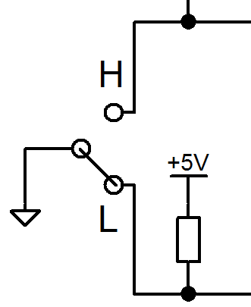
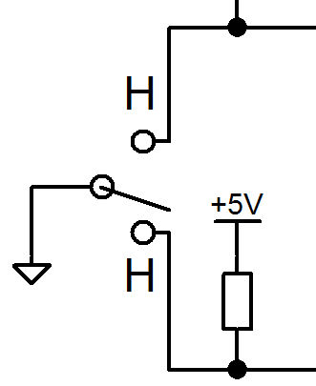
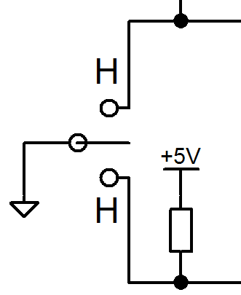
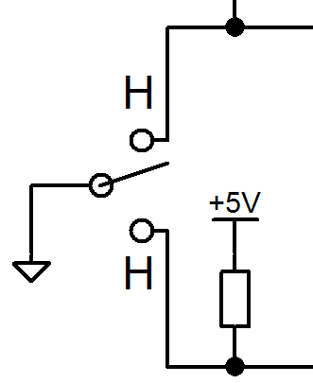
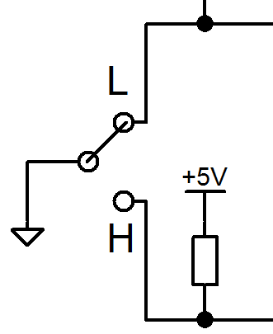
スイッチが切り替わる瞬間、R-SどちらもH
・接点が切り変わった
瞬間出力が変化
L
H
Notes:
https://www.marutsu.co.jp/pc/static/large_order/1405_311_ph

Slide 46
チャタリング防止 ～ ソフトウエアで対策 ～
スイッチの変化を検出したらしばらく待って
レベルを確認しON－OFFを確定する。
この場合処理が遅れる
スイッチの変化を検出したら対応した処理を行い、一定時間たってからスイッチを受け付ける｡
入力の間隔が十分長いことが前提
受付禁止時間中は入力できない。
Notes:
https://www.marutsu.co.jp/pc/static/large_order/1405_311_ph

Slide 47
チャタリングまとめ
トグルスイッチ、押しボタンスイッチ、タクトスイッチなどの機械式スイッチ （リレー 接点も含む）にはチャタリングがある。
チャタリングは接点の「バウンド」または「擦れ」などで発生する。
チャタリングの発生度合、時間はスイッチの種類、操作方法により異なり、必ず 発生すると思ったほうが良い。またノイズ（雑音）耐性も高まる。
チャタリング時間は数100μsec～数10msec程度。スイッチの仕様による。
チャタリングが問題となるシステムではチャタリング防止が必要。
チャタリング対策には、ソフトウエアとハードウエア的な対策がある。
高速な対応が必要な場合はハードウエア（FF回路使用）
低コストなソフト処理、状況により使い分ける。
Notes:
https://www.marutsu.co.jp/pc/static/large_order/1405_311_ph

Slide 48
SW1が押された回数をカウントしてみよう
SW1は正論理で押されると１、離されると０になる、
SW1は宣言済とする
void main(){
int i=0;
p1=seg[i];
while(1){
}
}
while(sw1==0);
i++;
p1=seg[i];
while(sw1==1);
while(sw1==0);
i++;
p1=seg[i];
timer(5);
while(sw1==1);
チャタリングが収まるまで待つ
Notes:
SW1は正論理で押されると１話されると０になる SW1は宣言済とする

Slide 49
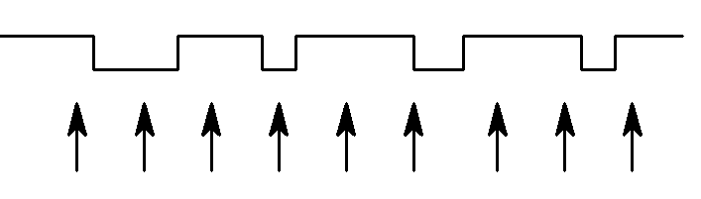
チャタリングのもう一つの対策
スイッチ処理を割り込みで行う。
大前提{スイッチは少なくとも割り込み間隔未満でONーOFFされないこと。}
①
②
③
④
スイッチの状態
割り込み
タイミング
正常に読み込むことができる。
たまたま読み込んだが、タイミングによっては④になる。
押した瞬間に読み込むかどうか微妙なタイミング。
押されたが、マイコンでは読み込めない。
Notes:
https://www.marutsu.co.jp/pc/static/large_order/1405_311_ph

Slide 50
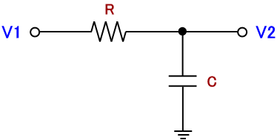
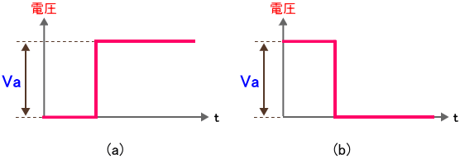
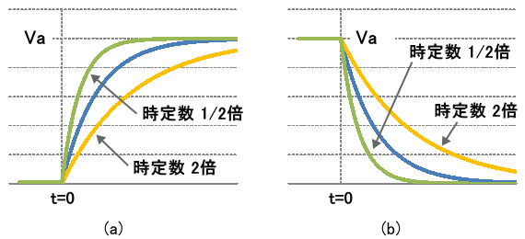
積分回路について

Slide 51
積分回路について

Slide 52
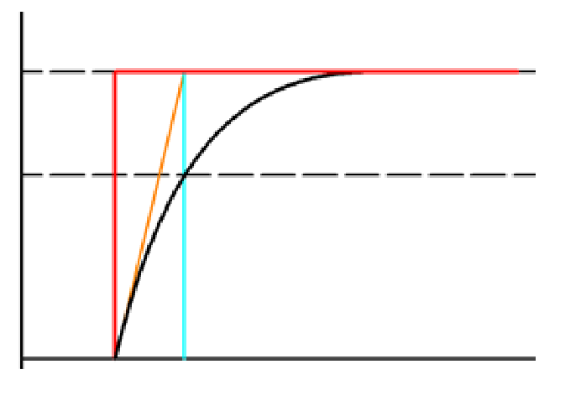

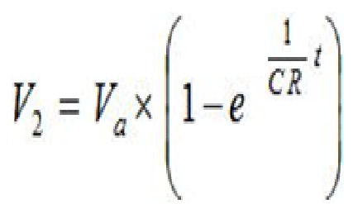
時定数について
入力電圧Ｖａ
出力電圧Ｖ２
（ａ）

